Slide 1
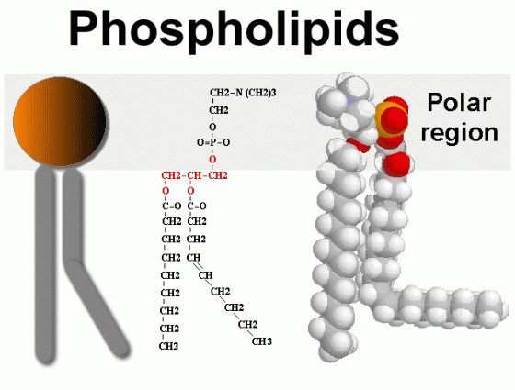
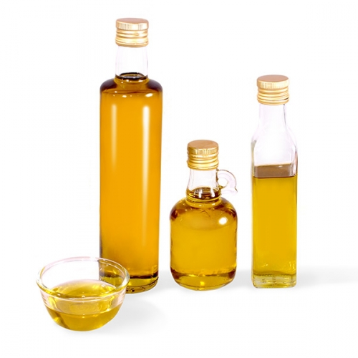
الدهــــــــون
Lipids
م.د شيرين فاضل

Slide 2
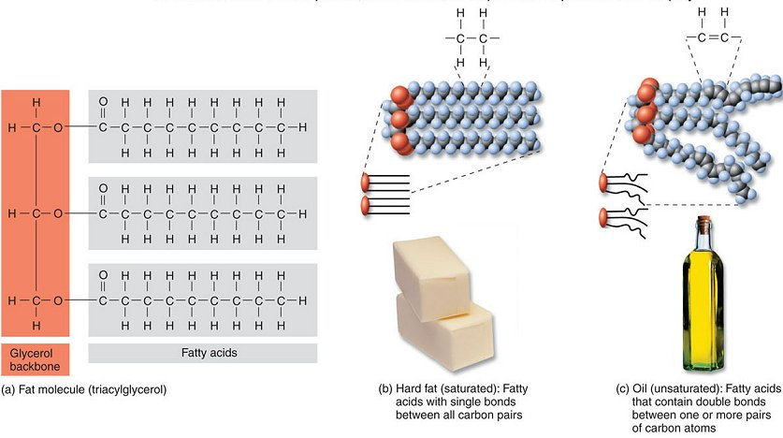
توجد الدهون طبيعياّ في الكائنات الحية،حيث تمثل حوالي 5% من تركيب الخلية الحية، ولها وظائف تركيبية في الخلية :
حيث تدخل في تركيب الغشاء الخلوي.
وتعتبر الدهون مصدرا أساسيّا من مصادر الطاقة في الجسم تفوق كل من الكربوهيدرات والبروتينات.
ويمكن تعريفها بأنها مركبة عضوية غير قطبية عديمة الذوبان في الماء ولكنها تذوب في المذيبات العضوية مثل البنزين والأيثر والكلوروفوم وغيرها

Slide 3

الأحماض الدهنية ((fatty acids :
هي الوحدات البنائية للدهون، وهي عبارة عن سلسلة هيدروكربونية ((hydrocarbon chain طويلة تحتوي في طرفها على مجموعة كربو كسيل ((carboxyl group.وتنقسم الأحماض الدهنية إلى :
أحماض دهنية مشبعة saturated)) : لا تحتوي على روابط ثنائية .
وأحماض دهنية غير مشبعة ((unsaturated: تحتوي على روابط ثنائية.
الصيغة العامة للأحماض الدهنية CH₃ (CH₂) _{n} COOH
مجموعة الكربوكسيل
سلسلة هيدروكربونية (CH3)

Slide 4
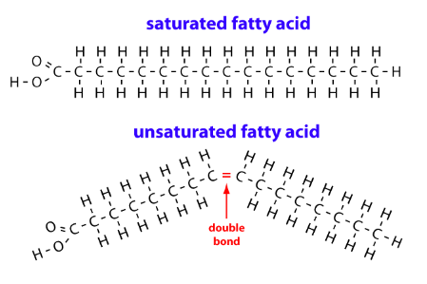

Slide 5
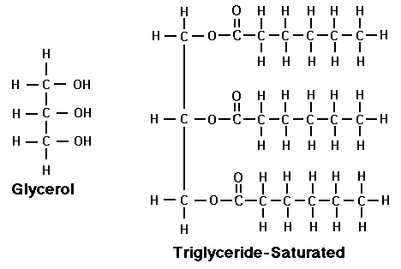
يمكن تقسم الليبيدات (الدهون) حسب تركيبها الكيميائي إلى :
أ-ليبيدات بسيطة(Simple lipids) :
وهي إسترات الأحماض الدهنية مع الكحول مثل الكليسرول، ومن أمثلتها الدهون والزيوت
(fats and oils).
ويعتبر ثلاثي اسايل الجليسرول triacyglycerol من أبسط وأكثر الدهون انتشارا وهي الصورة التي تخزن عليها الدهون ومخزن الطاقة داخل الخلية.

Slide 6
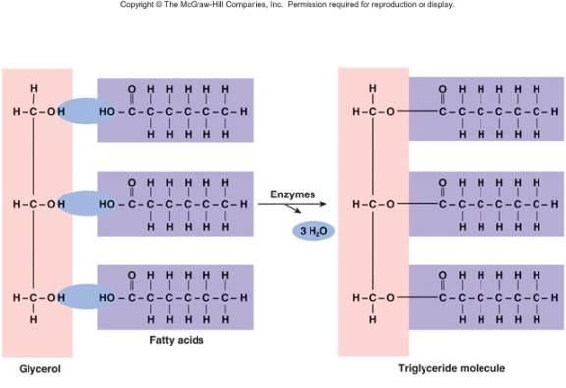
جليسيرول
(كحول)
ثلاثة أحماض دهنية
ثلاثي اسايل الجليسرول
دهن:

Slide 7
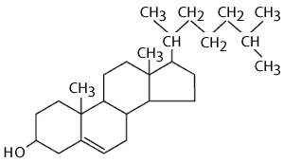
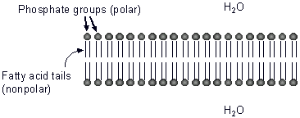
ب- ليبيدات المركبة (conjugated lipids) : وهي دهون تربط مع مركبات أخرى مثل الفوسفوليبيد phospholipids)) و الكلايكوليبيد ((glycolipids.
ج- ليبيدات المشتقة (derived lipids) : وهي مواد توجد ذائبة في الدهون وبالرغم من أن العديد منها ليست إسترات ولكن حيث إنها توجد ذائبة في الدهون أو اشتقت من تحلل الدهون مائيا فتعتبر جوازاً أنها دهون مشتقة ومن أمثلتها الكولسترول.
الكولسترول

Slide 8
:(Qualitative tests of lipids) الاختبارات الوصفية لـلدهون
1- اختبار الذوبانية ( ( Solubility test
2-اختبار خلات النحاس.
3-اختبار عدم التشبع.
4-اختبار التصبن Saponification test:
أ-اختبار فصل الصابون من المحلول بالتمليح ((salting out of soap
ب- اختبار تكوين أملاح الأحماض الدهنية الغير ذائبة insoluble soaps))
5-اختبار الاكرولين

Slide 9
:(Solubility test) 1- اختبار الذوبانية
الهدف:
إثبات أن الزيوت والدهون هي مركبات تختلف في ذوبانها عن الكربوهيدرات و البروتينات.
النظرية العلمية للإختبار :
لا تذوب الزيوت أو الدهون في الماء نظراُ لطبيعتها الغير قطبية (الهيدروفوبية )ولكنها تذوب في المذيبات العضوية كالإيثر والبنزين والكلورفورم والكحول المغلي وغيرها.
تطبيقاتها:
تختلف الدهون فيما بينها في قابليتها للذوبان في المذيبات العضوية المختلفة ويستفاد من ذلك في فصل خليط من الدهون عن بعضها البعض.

Slide 10
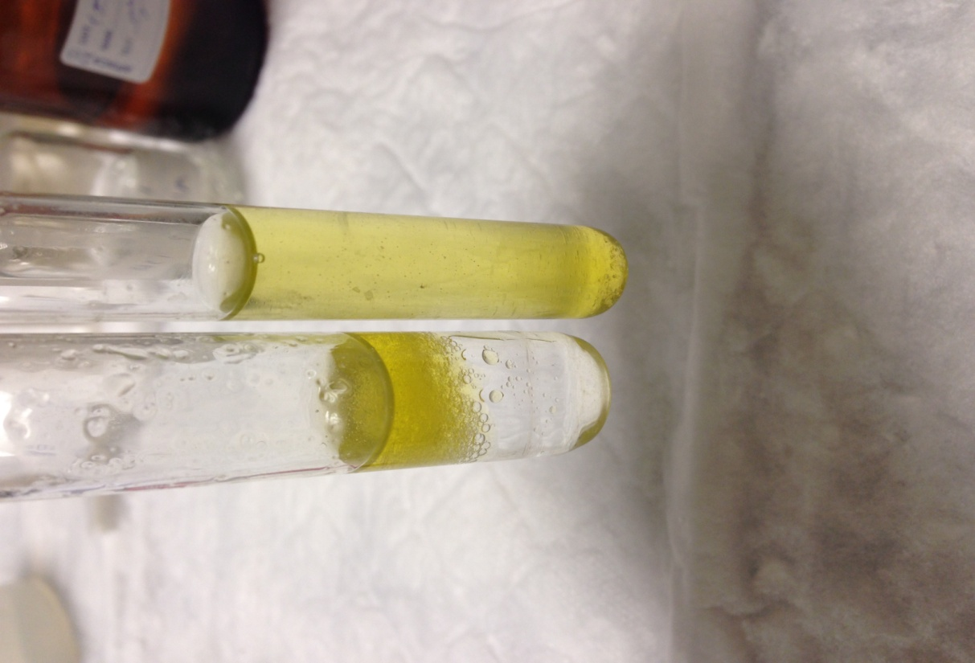
ماء+ زيت
أيثر+ زيت
زيت الزيتون | المذيب
 | أيثر
 | ماء مقطر

Slide 11
2-اختبار خلات النحاس:
يستخدم هذا الإختبار للتميز بين الزيت (أو الدهن) و الحمض الدهني (المشبع أو غير المشبع).
المبدأ العلمي:
لا تتفاعل الزيوت أو الدهون مع محلول خلات النحاس أما الأحماض الدهنية (المشبعة والغير مشبعة) فتتفاعل مع خلات النحاس مكوناُ ملح النحاس المقابل.
- الملح النحاسي المتكون في حالة الأحماض الدهنية فقط يمكن استخلاصه بواسطة الإيثر البترولي.

Slide 12
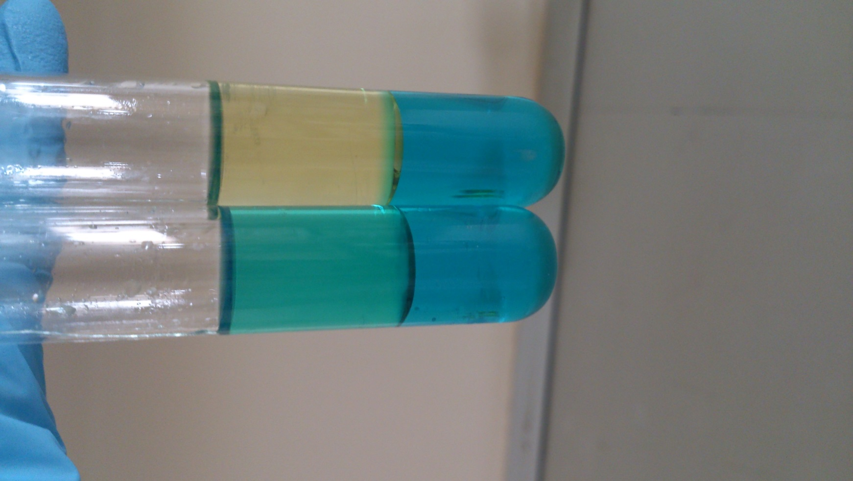
في حالة زيت الزيتون يلاحظ أن طبقة الإيثرالبترولي العليا تحتوي على الزيت مذاباً فيها ويظهر عديم اللون ويبقى المحلول المائي (مع خلات النحاس) السفلي أزرق اللون.
طبقة الإيثر مذاب فيها الزيت
خلات النحاس
زيت الزيتون

Slide 13
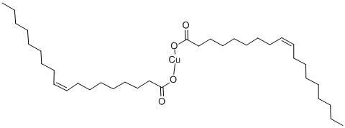
وفي حالة حمض الأولييك تتلون طبقة الإيثر البترولي العليا بلون أخضر نتيجة لذوبان أولييات النحاس (ملح النحاس) فيها أما الطبقة السفلى فتقل زرقتها.
طبقة الإيثر مذاب فيها أوليات النحاس
خلات النحاس
حمض الأوليك
أولييات النحاس
copper oleate

Slide 14
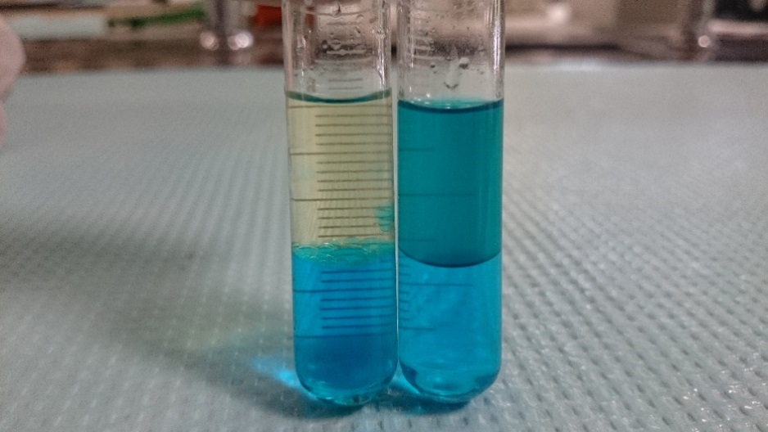
الإيثر (مذاب فيها الزيت)
الإيثر (مذاب فيها أوليات النحاس)
خلات النحاس
خلات النحاس (زرقه اقل)
زيت الزيتون
حمض الأوليك

Slide 15
  3-اختبار عدم التشبع :
الهدف:
تستخدم هذه التجربة للتعرف على طبيعة الأحماض الدهنية
في الزيت أو الدهن هل هي من النوع المشبع أو غير المشبع.
المبدأ العلمي :
جميع الدهون و الزيوت المتعادلة تحتوي على الجليسريدات و الأحماض الدهنية غير المشبعة
( تحتوي على رابطة ثنائية ) والمشبعة ( جميع الروابط احادية ) بنسب مختلفة.
لليود خاصية الارتباط بالروابط الثنائية و تحويلها الى احادية و تصبح هذه الأحماض غير المشبعة مشبعة بعد ارتباطها باليود.
اذا كان الزيت يحتوي على عدد كبير من الأحماض الدهنية غير المشبعة (روابط ثنائية)
سيرتبط مع اليود بشكل أسرع (يختفي لون اليود بشكل أسرع)

Slide 16
طريقة العمل:
بشكل متساوي اضيفي 10 مل من الكلوروفورم في دورقين و اضيفي لها 20 قطرة من محلول اليود و لاحظي تكون اللون الزهري نتيجة لوجود اليود.
في احد الدورقين اضيفي قطرة كل 30 ثانية من زيت الزيتون ورجي حتى يختفي اللون الزهري و احسبي عدد القطرات اللازمة لاختفاء اللون الزهري.
في الدورق الآخر اضيفي قطرة كل 30 ثانية من الزبده ورجي حتى يختفي اللون الزهري احسبي عدد القطرات اللازمة لاختفاء اللون الزهري.
*اختفاء اللون الزهري هو دليل على ارتباط اليود بالروابط الثنائية الموجودة في الأحماض الدهنية غير المشبعة .
*قارني بين الحجم اللازم لاختفاء اللون الزهري بين العينتين.
يجب تذكر أنه كل ما قل عدد القطرات اللازمة لاختفاء اللون الزهري كان ذلك دليل على عدم التشبع (وجود روابط ثنائية أكثر).
Notes:
حساب القطرات

Slide 17
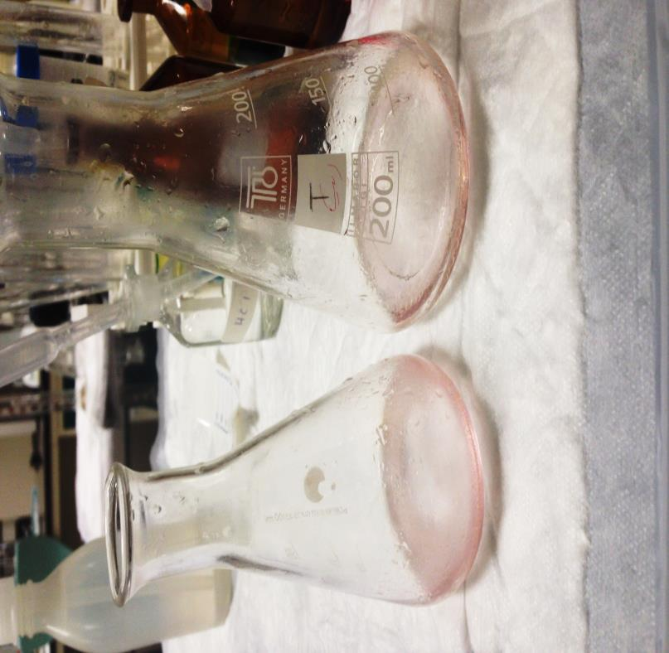
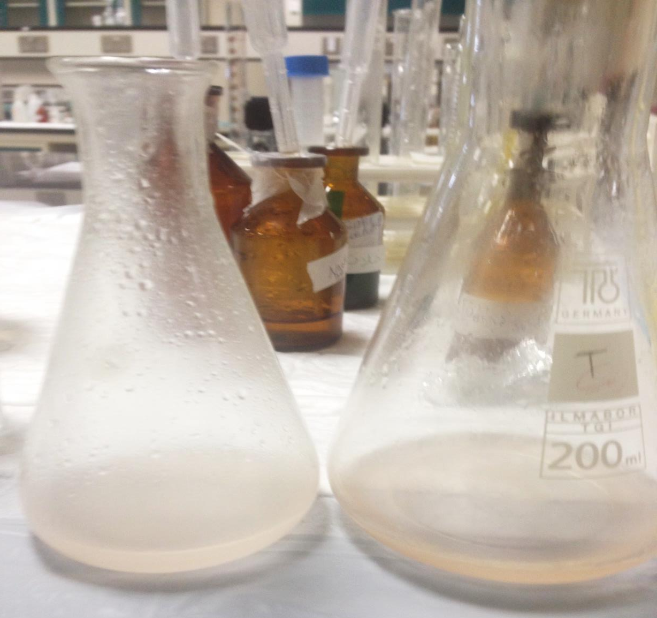
تكون اللون الوردي بعد اضافه محلول اليود
اختفاء اللون الوردي في كلا الدورقين

Slide 18
4-اختبار التصبن((Saponification test :
الهدف :
لتكوين الصابون.
النظرية العلمية للاختبار:
التصبن عبارة عن عملية تحليل الزيوت أو الدهن مائيا في وسط قلوي، وينتج عن ذلك جليسرول وأملاح الأحماض الدهنية (الصابون Soap) .
تطبيقاتها:
-يمكن استخدام عملية التصبن في فصل المواد القابلة للتصبن عن المواد الغير قابلة للتصبن (التي توجد ذائبة في الدهون) .

Slide 19
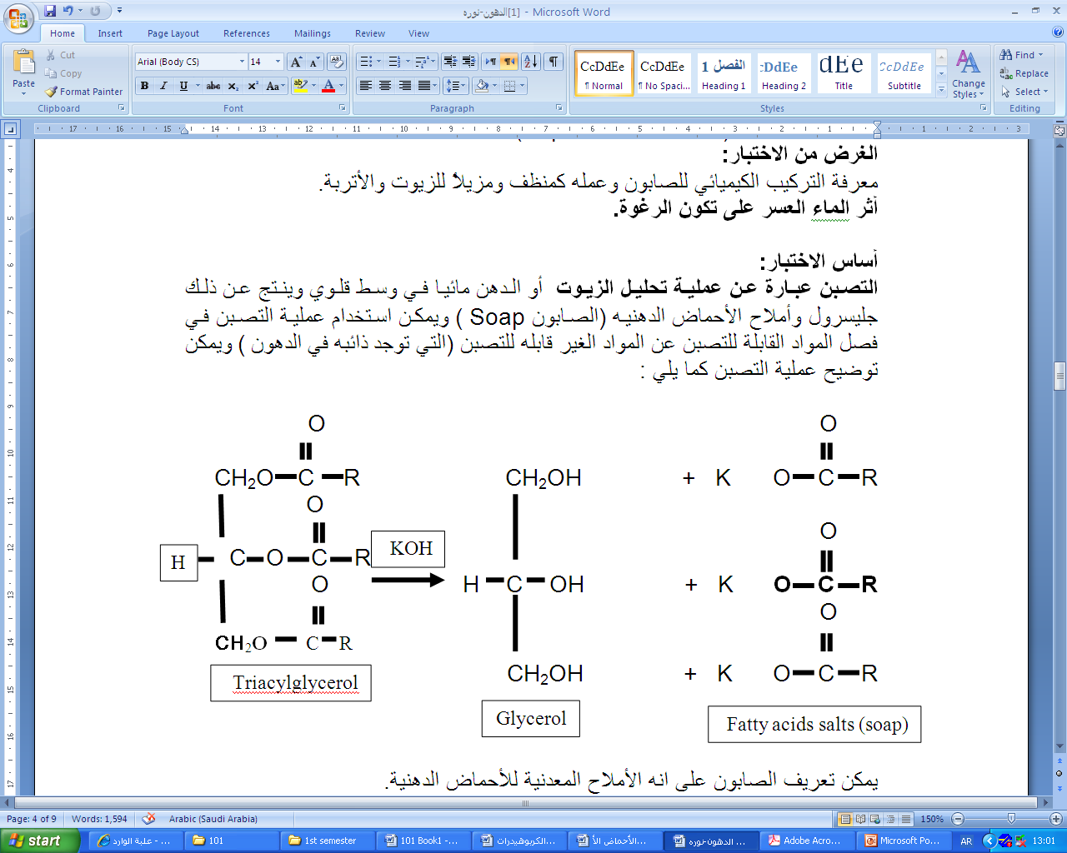
تسخين
ثلاثي اسايل جليسرول
جليسرول
ثلاثة أملاح أحماض دهنية (الصابون)

Slide 20
اذا:
يمكن تعريف الصابون على انها أملاح الأحماض الدهنية.
والصابون قابل للذوبان في الماء ولكنه غير قابل للذوبان في الايثر. ويعمل الصابون على استحلاب الزيوت والدهون في الماء حيث أنه يعمل على تقليل الجذب السطحي للمحلول و بالتالي يسهل من ذوبانيتها

Slide 21
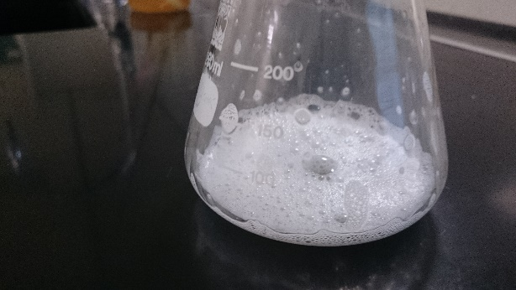

Slide 22
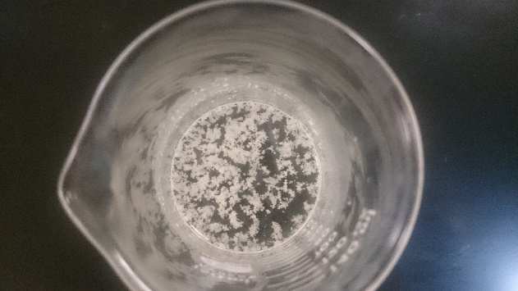
أ. اختبار فصل الصابون من المحلول بالتمليح
((salting out of soap:
يمكن الحصول على الصابون من محلوله وذلك بعملية التمليح ( (salting outفعند إضافة كلوريد الصوديوم الصلب إلى محلول الصابون حتى التشبع ينفصل الصابون على صورة غير ذائبة ويطفو فوق السطح
Notes:
The NaCl solution provides Na⁺ and Cl⁻ ions that bind to the polar water molecules, and help separate the water from the soap. This process is called salting out the soap.

Slide 23
ج. اختبار تكوين أملاح الأحماض الدهنية الغير ذائبة lnsoluble soaps)) :
المبدأ العلمي:
تعمل أيونات الكالسيوم أو المغنسيوم أو الرصاص أو الحديد على ترسيب الصابون وتجعله غير ذائب في الماء حيث تحل هذه الايونات محل أيونات الصوديوم أو البوتاسيوم الموجوده في الصابون . ونظراُ لإحتواء الماء العسر على كميات ملحوظة من Ca⁺⁺, Mg⁺⁺ وبعض Fe⁺⁺⁺ فيصعب تكون الرغوة.
( يتكون راسب أبيض من استيارات أو أوليات الكالسيوم).
صابون البوتاسيوم + كبريتات الكالسيوم = صابون الكالسيوم + كبريتات البوتاسيوم.

Slide 24
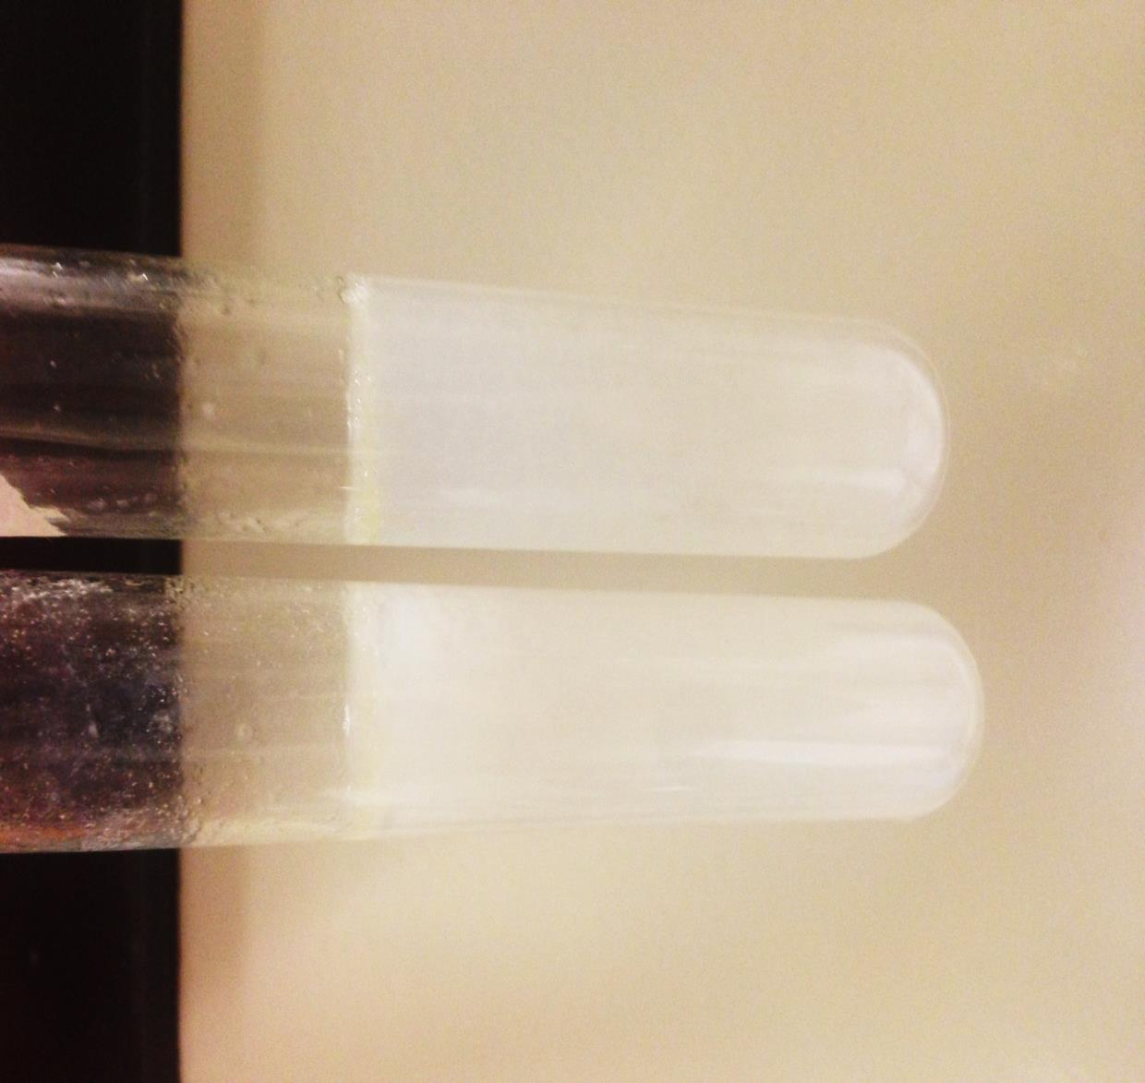
النتيجه اختفاء الرغوة وتكون راسب ابيض

Slide 25
(Acrolein test) 5- اختبار الاكرولين
الهدف :
يستخدم هذا الإختبار للكشف عن وجود الليبيدات حيث تعطي رائحة مميزة من الأكرولين.
المبدأ العلمي:
تعمل بيكبريتات البوتاسيوم KHSO₄ (الصلبة) على نزع جزيئين ماء (dehydration) من كل جزئ جليسرول بالزيوت أو الدهون حيث يتحول الجليسرول إلى اكرولين acrolein والذي يمكن تمييزه من رائحته النفاذة المهيجة للأغشية.

Slide 26
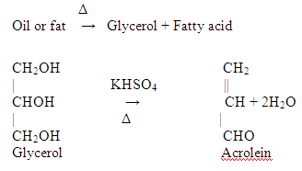

Slide 27
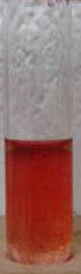
ويمكن الكشف عن وجود الدهون بواسطة صبغة Sudan IV (صبغة عامه للدهون), حيث تصبغ الدهون عند إضافتها بصبغه حمراء.
Sudan IV (general dye for lipid )

